Slide 1
Gentoo linux
Készítette: Nagyapáti Szilárd

Slide 2
Bevezető
Csomagkezelője a Portage
Verzió nélküli azaz rolling release
Óriás wiki-vel rendelkezik, ami naprakész és érthető
Könnyen saját igényre szabható rendszer
ChromeOS is ezen alapul

Slide 3
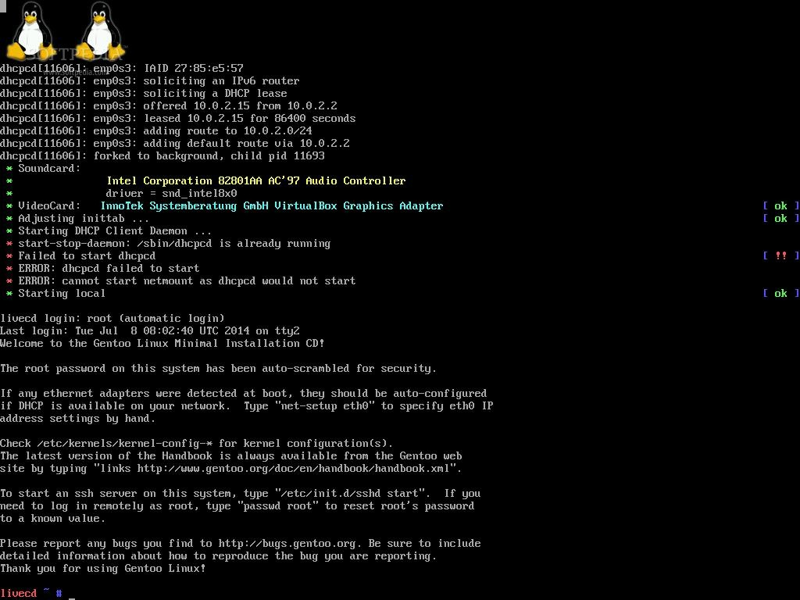
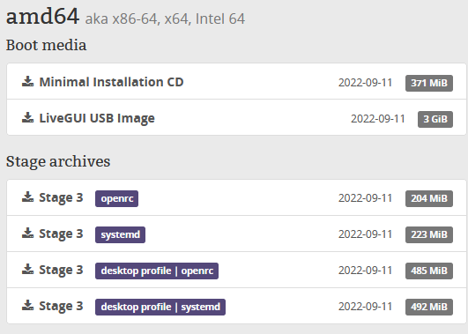
Stage-ek
Stage 1: Külön rendszerről vannak építve
Stage 2: Ugyan azok a csomagok, csak egy stage 1 rendszerről vannak fordítva
Stage 3: Minimális, de használható rendszer
2005 október óta csak a stage 3-as telepítések hivatalosan támogatottak
Hetente új Stage 3 iso állomány a weboldalon

Slide 4
Forráskód alapú rendszerek előnyei és hátrányai
Előnyök | Hátrányok
Modularitás (USE-flagekkel) | Hosszú fordítási idők
Mikroarchitektúra optimalizációk

Slide 5
Use flagek

Slide 6
kernel

Slide 7
Források
https://en.wikipedia.org/wiki/Gentoo_Linux
https://wiki.gentoo.org/wiki/Main_Page
https://www.gentoo.org/downloads/

Slide 8
Köszönöm szépen a figyelmet

